Slide 1
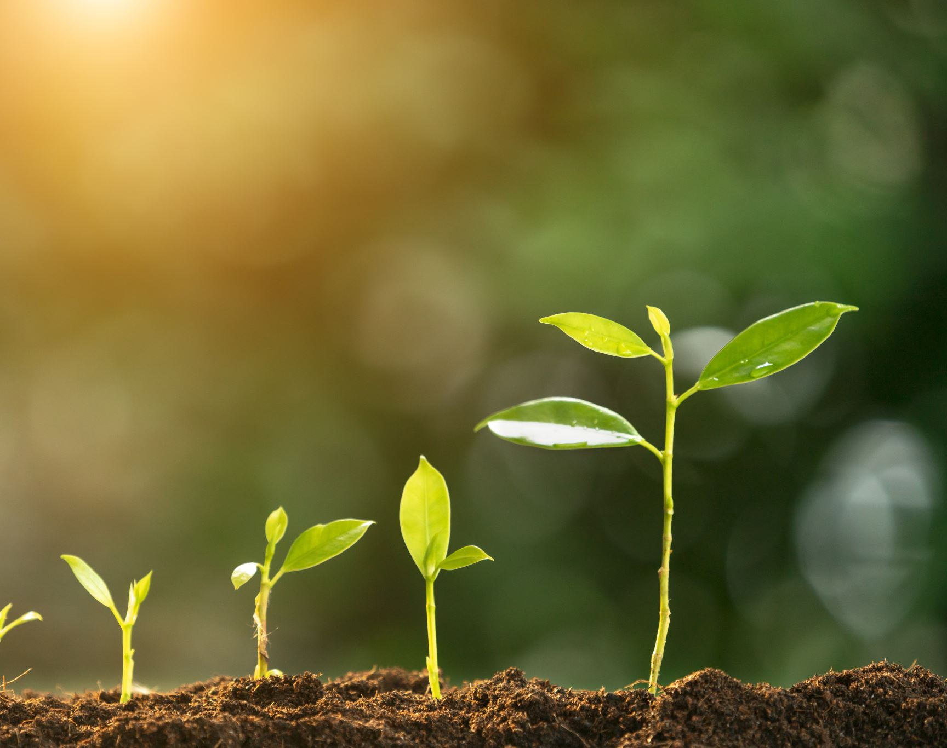
Groeien als schoolteam
Jij doet er toe als leerkracht!

Slide 2
evacuatieoefening
Bedankt voor jullie medewerking!
Er wordt een documentje meegegeven:
graag invullen en alle verbeterpunten noteren. Op deze manier
kunnen we aanpassingen doen
Documentje doorgeven aan Ronny

Slide 3

Night run- leerlingen in de klas

Slide 4
aandachtspunt
Bijzonder veel meldingen rond pestgedrag: zowel binnen de school als buiten de school
Heel smerig en geniepig pesten: we maken ons zeer veel zorgen: we nemen het volgende week mee op de schakelklassenraad: maar omgaan met diversiteit blijft een zeer grote uitdaging

Slide 5

Waar willen we naartoe met onze school?
Naar het uitdragen van ons filmpje

Slide 6

Van een klassiek systeem naar buitengewoon…

Slide 7
Samen school maken- het boekje
Boekje op vraag van de OV4 collega’s: zoveel als mogelijk al proberen opnemen, meteen ook voor de school gemaakt.
  Traject: we volgen dit verder op: we visualiseren wat nog niet gevisualiseerd is en voegen toe wat er nog nodig is.
    Vraag naar jullie toe: lees het boekje door:
      Zijn er vragen over wat er reeds is opgenomen?
      Wat mis je in het boekje wat is nog onduidelijk voor jou?
      Geef ook aan wat nieuw is voor jullie!

Slide 8
Professionalisering
Als school is het belangrijk om richting te geven en te kijken hoe gaan we onze visie verder uitdragen:
Vanuit verbinding en zorg professionele inspanningen leveren om kwaliteitsvol onderwijs te bieden zodat leerlingen met een sterke voet in de maatschappij kunnen stappen.

Slide 9
Wat is daar voor nodig?
Zorgen dat er tijd komt om na te denken: op dit moment blijft het denken tussen alles door waardoor het een grote ijsberg lijkt waar ik me geen meester over zie.
Leerlingen in de klas: zodat het beleidsteam ook echt beleidstaken kan opnemen, we zijn goed op weg, hopelijk kan de volgende schakelklassenraad helpen!
Een aantal werkmomenten met collega’s om rond sommige dingen echt samen na te gaan denken: groep 1 het boekje
Een beginsituatieanalyse

Slide 10
Een professionaliseringsplan en nascholingsplan
We hebben vast de pedagogische studiedag
We hebben de evaluatiedagen waar ruimte is om stil te staan bij andere dingen
voorstel: we zetten in op de evaluatiedagen om dingen echt bij te leren in evenwicht met het voorbereiden van klassenraden etc.
De pedagogische studiedag wordt dan in evenwicht gebracht tussen teamdynamica en fijne dingen en de evaluatiedag na de opendag wordt ook niet verder inhoudelijk ingevuld maar met opruimen en een teamactiviteit.

Slide 11
Ruimte om samen te denken
Schooljaar 2020-2021: invullen roos waar schaal ik mezelf in
Schooljaar 2020-2021: observatie les + ‘leerkrachtenrapport’
  Dient afgewerkt te worden in schooljaar 2021-2022: dus alle mensen waarbij de eerste twee puntjes nog niet rond waren, jullie zijn de eerste in het verhaal dit jaar!
Schooljaar 2021-2022: samen kijken naar groei: nieuwe functiebeschrijving bespreken, samen inschalen voor inspectieschalen, maar vooral eindelijk tijd maken om te luisteren naar hoe het met iedereen gaat. Lijst zal doorgegeven worden: geef door wanneer je beschikbaar bent!

Slide 12
Als school keuzes maken in kaders…
Er zijn veel zaken waar we als school op kunnen terug vallen en we hebben onze eigenheid als school…. Maar het is belangrijk om wat houvasten te vinden in de chaos.
  Enerzijds willen we zelf houvast maken aan de hand van duidelijkheid scheppen in afspraken
  Anderzijds moeten we ook een aantal keuzes maken in kaders: vorig jaar kort op de pedagogische studiedag doorgegeven

Slide 13
Investeren in professionaliteit
POV: didactisch ondersteunen en groeien in de huidige realiteit: start vanaf 23 November – later ook ondersteuning naar de inspectie toe.
Geweldloos verzet: waakzame zorg- ijzer smeden als het koud is- jullie moeten niet winnen, alleen volhouden: een kartrekkers verhaal
Agressiepreventie en hantering: omgaan met normgedrag en PTV technieken
Cirkel van veerkracht: ik hoor erbij, ik doe ertoe, ik kan het, ik doe het voor jou
Praktijkopleiding ASS: een ABC methodiek
Coöperatieve werkvormen in de klas: Kagan

